Slide 1
Station MTO CESI-DI20. année 2021

Slide 2
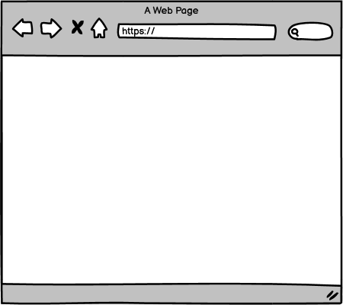



35/15/2021
Quel temps fait aujourd’hui ?
Nom
Prénom
34/15/2021
36/15/2021
33/15/2021
32/15/2021
31/15/2021
30/15/2021
Ensoleillé
29/15/2021
T= 20°C
Humidité = 40%
28/15/2021

Slide 3


Bonjour Nom Prénom
Ensoleillé
T= 20°C
Humidité = 40%
12/02/2021
15h00

Slide 4






Bonjour Nom Prénom
Accueil
S’inscrire
Historique
Ensoleillé
T= 20°C
Humidité = 40%
Carte
12/02/2021
15h00
Paramètres
Partager

Slide 5
Bonjour Nom Prénom
Nouveau venu ? L’inscription se fait par là
suivez le guide !
Accueil
S’inscrire
Historique
Nom
Prénom
Carte
Adresse
Paramètres
Code Postal
Ville
Partager

Slide 6
Bonjour Nom Prénom
Accueil
S’inscrire
Ensoleillé
Ensoleillé
Ensoleillé
Historique
T= 20°C
Humidité = 40%
T= 20°C
Humidité = 40%
T= 20°C
Humidité = 40%
12/02/2021
15h00
12/02/2021
15h00
12/02/2021
15h00
Carte
Paramètres
Ensoleillé
Ensoleillé
Ensoleillé
T= 20°C
Humidité = 40%
T= 20°C
Humidité = 40%
T= 20°C
Humidité = 40%
12/02/2021
15h00
12/02/2021
15h00
12/02/2021
15h00
Partager

Slide 7
